Slide 2
用户程序（逐像素链表缓冲）
分配器
分配器
分配器
分配器
分配器
分配器
…
…
…
…
…
…
内存池
内存池
…
…
操作系统

Slide 3
arch
用户程序
渲染器内核
着色器
前端
第三方库
资源
操作系统

Slide 4
kernel_arch
用户程序
引擎
渲染管线管理器
帧缓冲管理器
前端
渲染管线
帧缓冲
数据
数据
着色器
像素缓冲
逐像素链表缓冲
线程安全链表
分配器
内存池
第三方库 / 操作系统

Slide 5
multi-thread_slice
顶点缓冲
切片1
切片2
切片3
切片4
线程
1
线程
2
线程
3
线程
4
帧缓冲

Slide 6
multi-thread_counter
原子计数器
顶点缓冲
线程
1
线程
2
线程
3
线程
4
帧缓冲

Slide 7
data_stream
顶点缓冲
顶点缓冲
顶点缓冲
渲
染
管
线
渲
染
管
线
渲
染
管
线
帧缓冲
前端

Slide 8
overall_process
清空帧缓冲
遍历顶点缓冲
遍历帧缓冲
渲染管线
片元混合
前端输出
前端加载帧缓冲

Slide 9
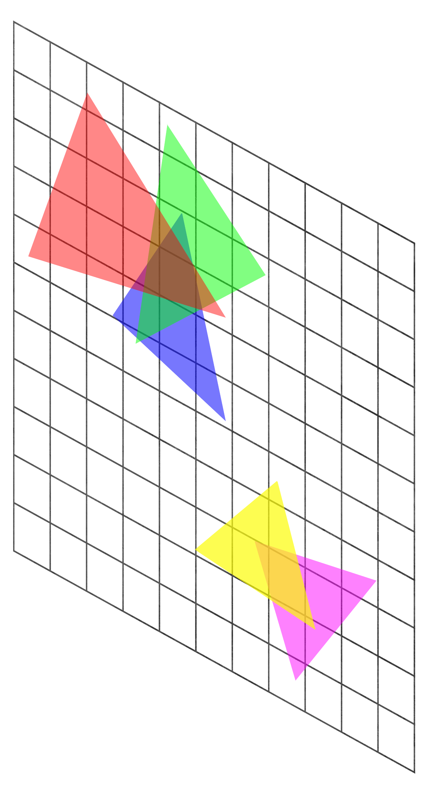
pplist_back_visual

Slide 10
pplist_front_visual

Slide 11
block
头部
数据
next_pos
in_use
......
0
4
8
4096

Slide 12


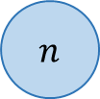





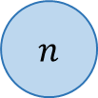
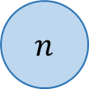

CAS-insert
$$n_{prev}$$
$$n_{post}$$
$$n_{prev}$$
$$n_{post}$$
$$n_{prev}$$
$$n_{post}$$
$$n$$
$$n$$
$$n$$
$$n.next{≔n}_{post}$$
$$CAS(n_{prev}.next, n_{post}, n)$$

Slide 13
vertex_buffer
vertex 1
X
Y
Z
vertex 2
X
Y
Z
*
*
*
*
*
*
*
*
*
*
*
*
X
Y
Z
vertex 3

Slide 14
process_lv0
渲染管线
片元混合
前端加载帧缓冲
前端输出
清空帧缓冲

Slide 15
process_lv0
清空帧缓冲
渲染管线
片元混合
前端输出
前端加载帧缓冲

Slide 16
process_lv1
渲染管线
片元混合
前端加载帧缓冲
前端输出
清空帧缓冲

Slide 17
process_lv2
渲染管线
片元混合
前端输出
前端加载帧缓冲
清空帧缓冲

Slide 18
process_lv3
渲染管线
片元混合
前端加载帧缓冲
前端输出
清空帧缓冲

Slide 19
process_lv4
渲染管线
片元混合
前端加载帧缓冲
前端输出
清空帧缓冲

